Slide 1
FonoMouse
Facilitador do Uso do Computador para Portadores de Necessidades Especiais
Faculdades Associadas de Ariquemes - FAAr
Autor: Cleyton Cesar Ferrari
Orientador: Marcelo Douglas
Ariquemes, 2004

Slide 2
Projeto de Pesquisa
Problematização
  Como o reconhecimento de voz pode ser aplicado aos portadores de necessidades especiais que possuam falência dos membros superiores na utilização do mouse?
Objetivo
  Desenvolver uma ferramenta que possibilite aos portadores de necessidades especiais que possuam falência dos membros superiores, movimentarem o mouse na tela utilizando-se apenas da voz.
Justificativa
  Os Métodos atuais de interação não suportam os portadores de Necessidades Especiais.

Slide 3
Portadores de Necessidades Especiais
Pessoa portadora de deficiência é toda pessoa com perda ou anormalidade de uma estrutura ou função psicológica, fisiológica ou anatômica que acarrete incapacidade para o desempenho da atividade, dentro do padrão considerado normal para o ser humano. (BRASIL, 1999).
Portador de Necessidades Especiais (PUC MINAS, 2000, p.18)
Categorias de Deficiências
  Física, Sensorial, Mental e Múltiplas (PUC MINAS, 2000).

Slide 4
Portadores de Necessidades Especiais
Exclusão Digital
Entendido como a situação na qual um indivíduo ou grupo de pessoas se encontra impossibilitados de utilizar as mais recentes tecnologias digitais ( BORTOLON, 2004).
A Deficiência Física que impossibilitam a movimentação parcial ou total dos membros superiores, impossibilita também o uso das tecnologias disponíveis como é o caso do computador, o que de certo ponto causa a exclusão digital (PROJETO, 2002).

Slide 5
Portadores de Necessidades Especiais
Necessidades do Uso do Computador
Segundo Valente (1999, p. 3), “O computador pode ser um importante recurso para promover a passagem da informação ao usuário ou facilitar o processo de construção de conhecimento”.
A utilização do computador ligado a outro e esse outro em mais outro, isso é, em rede, fez com que se descobrisse uma nova forma de se comunicar (KRUKOSKI, 2004).
Ficou possível pesquisar, desenvolver, comprar, tudo sem fronteiras, se unir de forma instantânea (KRUKOSKI, 2004).

Slide 6
Linguagem Natural
Linguagem Natural permite que os seres humanos se comuniquem com os computadores da forma mais "natural" possível, utilizando a linguagem com a qual mais estão habituados (OLIVEIRA, 2004).
Profissionais de informática estimam que a utilização da Linguagem Natural seja o que há de melhor a oferecer ao usuário em termos de interface. Contudo para haver comunicação é necessário haver diálogo, senão se reduz a uma simples transmissão de informações que não satisfaz ao ser humano (HUGO, 2004).
A tela e o som são as formas que o computador tem de se expressar, enquanto o teclado e o mouse são usados para receber instruções. Esta comunicação já é uma grande evolução sobre as interfaces mais antigas. Ainda assim, continua precária (O FUTURO, 2000).
O Reconhecimento de Voz possui maior potencial para fundamentalmente mudar o modo de interação com o computador (HUGO, 2004).

Slide 7
Reconhecimento de Voz
Para Bathaglini (1999, p. 3) “O reconhecimento de voz é o processo no qual se extrai de forma automática a informação necessária do sinal de voz”.
Os programas existentes de reconhecimento de voz ainda não estão prontos para serem usados pela grande maioria mas já atingiram o ponto de serem uma bênção para pessoas portadoras de necessidades especiais (VIANA, 1999).
Permitiria uma menor curva de aprendizado necessário para o usuário do computador (BATHAGLINI, 1999).
Fala para edição de texto ou Execução de Comando (BATHAGLINI, 1999).
Censo americano

Slide 8
Reconhecimento de Voz
Como Funciona? (VIANA, 1999)
  Aquisição do Sinal de Voz
    Conversor Analógico/Digital
  Extração de Parâmetros
    Ruído, Sinal de Voz
  Reconhecimento do Padrão
    O que se fala, é o que se deseja reconhecer
    Maiores Problemas

Slide 9
Metodologia Utilizada
Método
  Utilizou-se o método Dedutivo, desenvolvendo pesquisas bibliográficas nas áreas de Linguagem Natural e Reconhecimento de Voz, além da análise de trabalhos já publicados. Após esta etapa iniciou-se o desenvolvimento do software proposto.
Analise Orientada a Objetos
  Permite organizar os programas da mesma forma que a mente humana enxerga (MATOS, 2002, p.20).
UML (Linguagem de Modelagem Unificada)
  Permite visualizar e documentar os Artefatos do Sistema (MATOS, 2002, p. 29)
Ambiente de Desenvolvimento Delphi
  Melhor ferramenta de Desenvolvimento (SONNINO, 2001, p. XVI).
Microsoft Speech
  Conjunto de ferramentas que prove as funcionalidades do reconhecimento da voz e síntese de voz ao software desenvolvido (MICROSOFT, 2004)

Slide 10
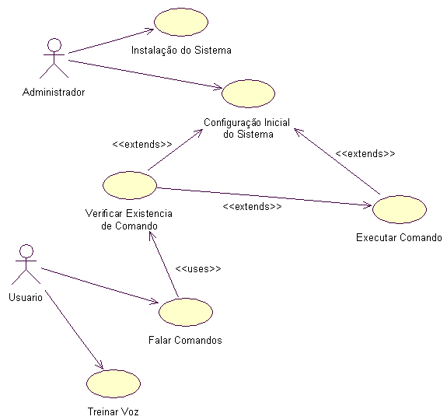
Modelagem de Dados do FonoMouse
Diagrama de Caso de Uso

Slide 11
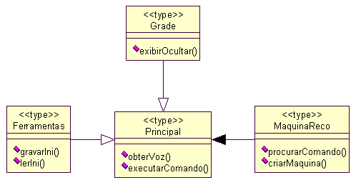
Modelagem de Dados do FonoMouse
Diagrama de Classe

Slide 12
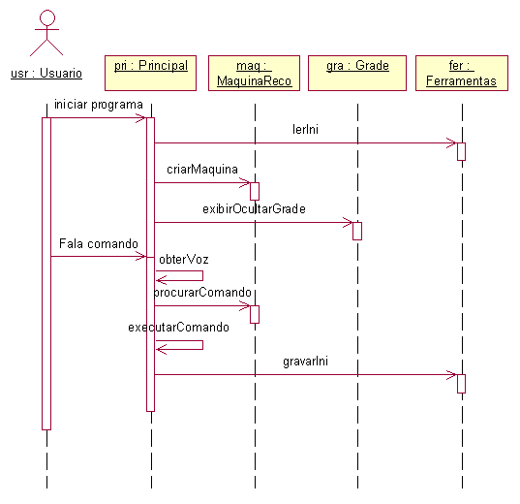
Modelagem de Dados do FonoMouse
Diagrama de Interação

Slide 13
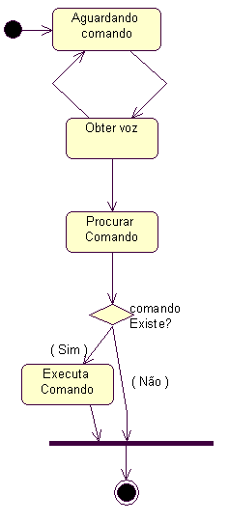
Modelagem de Dados do FonoMouse
Diagrama de Estado e de Atividade

Slide 14
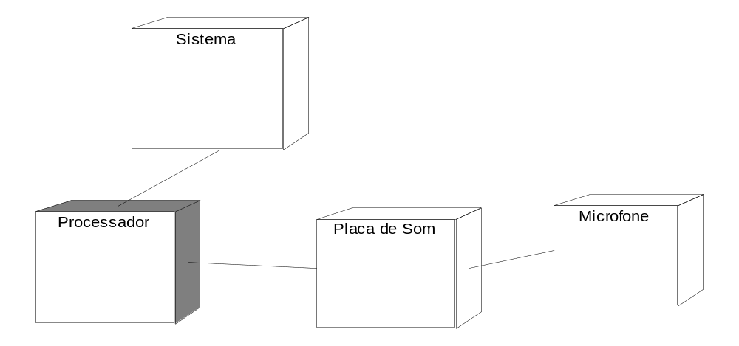
Modelagem de Dados do FonoMouse
Diagrama de Componente e de Implantação

Slide 15

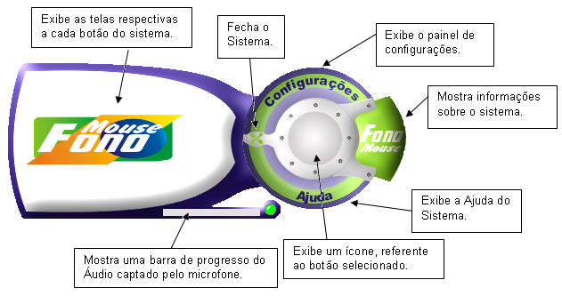
Funcionalidades do Sistema

Slide 16
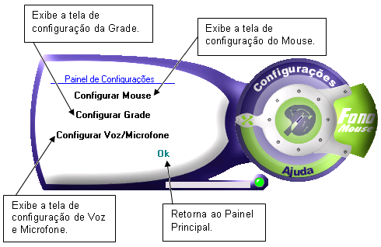
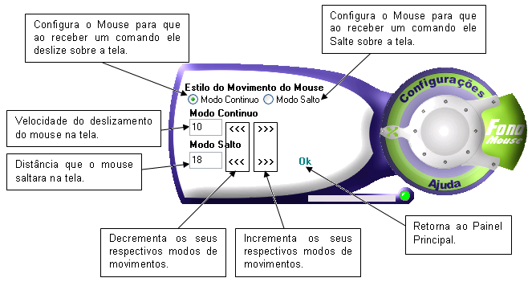
Funcionalidades do Sistema

Slide 17
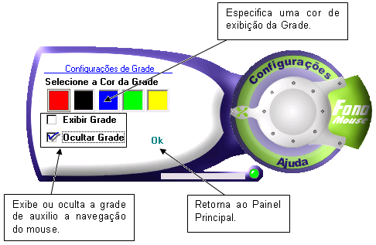
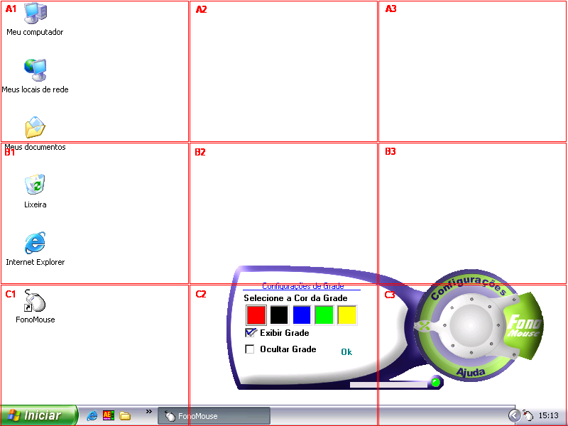
Funcionalidades do Sistema

Slide 18
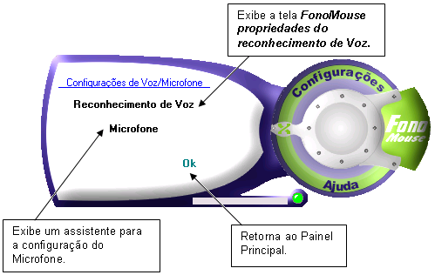
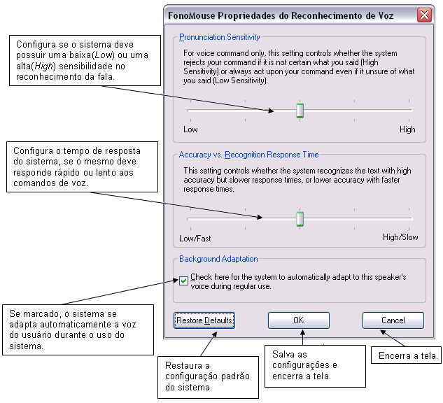
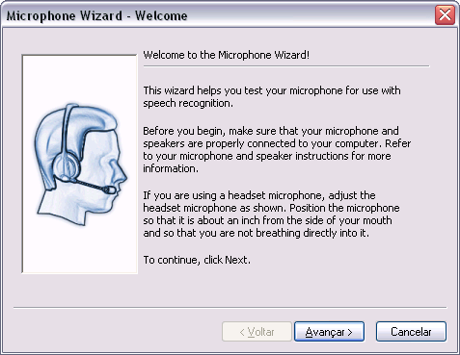
Funcionalidades do Sistema

Slide 19
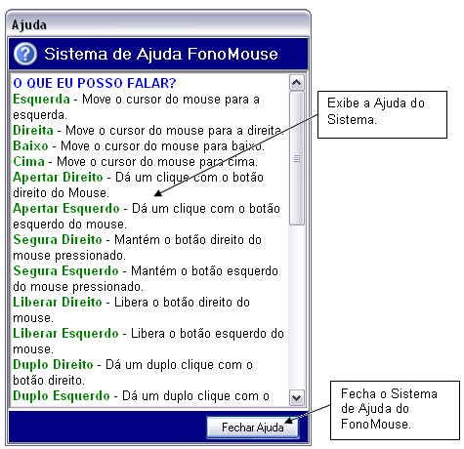
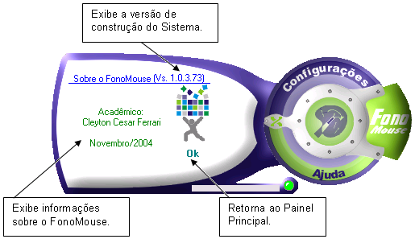
Funcionalidades do Sistema

Slide 20
Conclusão
Objetivo Alcançado
Estudos Futuros

Slide 21
Se você deixa de ver a pessoa, vendo apenas a deficiência quem é o cego?
Se você deixa de ouvir o grito do seu irmão para a justiça, quem é o surdo?
Se você não pode comunicar-se com sua irmã e a separa, quem é o mudo?
Se sua mente não permite que seu coração alcance seu vizinho, quem é o deficiente mental?
Se você não se levanta para defender os direitos de todos, quem é o aleijado?
A atitude para com as pessoas deficientes pode ser nossa maior deficiência...
E a sua também.
(Autor Desconhecido)

